Slide 1

مبدأ العد
المعلمة : تهاني عبد الله

Slide 2
الأهداف
1) التعرف على مبدأ العد الأساسي.
2) التعرف على مضروب العدد و رمزه وإيجاده.
مواد اثرائية ودروس محوسبة رياضيات للصف العاشر –الفصل الأول

Slide 3
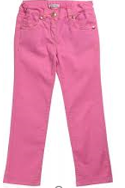
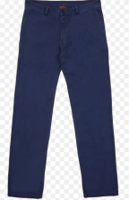
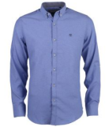

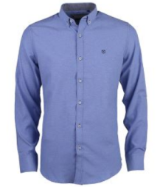
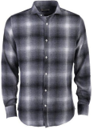

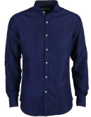

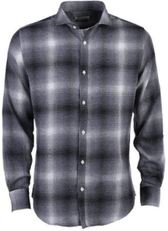


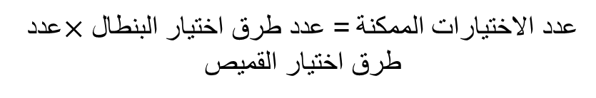
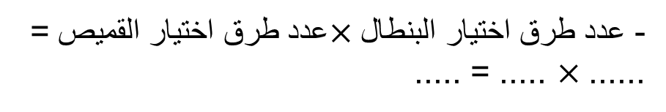
نشاط 1
يريد سامي ان يختار بنطالاً من بنطالين و قميصا من 3 قمصان ما هي الاختيارات الممكنة لاختيار بنطال و قميص ، و كم عدد هذه الاختيارات ؟
6
الخيار الأول
- عدد الاختيارات الممكنة = ..................
الخيار الثاني
- عدد طرق اختيار البنطال $×$عدد طرق اختيار القميص = ...... $×$ ..... = .....
6
3
2
الخيار الثالث
- ماذا تلاحظ ؟
الخيار الرابع
عدد الاختيارات الممكنة = عدد طرق اختيار البنطال $×$عدد طرق اختيار القميص
الخيار الخامس
الخيار السادس

Slide 4

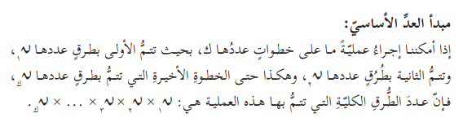

Slide 5
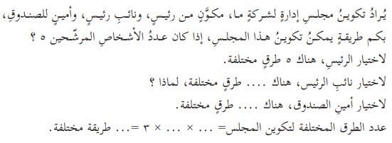
نشاط 2
لأن عدد الأشخاص 5 و تم اختيار منهم رئيس ، إذا المتبقي لاختيار النائب 4 أشخاص
4
3
60
4
5

Slide 6
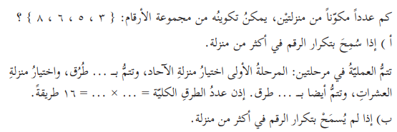

نشاط 3
عدد طرق اختيار منزلة الآحاد | عدد طرق اختيار منزلة العشرات
4
4
4
4
4
4
عدد طرق اختيار منزلة الآحاد | عدد طرق اختيار منزلة العشرات
3
4
3
4
3
4

Slide 7
سؤال
مواد اثرائية ودروس محوسبة رياضيات للصف العاشر –الفصل الأول
الحل :
عدد طرق الدخول الى الحديقة = .........
6
عدد طرق الخروج من الحديقة = .........
5
عدد الطرق المختلفة للدخول و الخروج من الحديقة = ..... $×$ ...... = ..... طريقة
30
5
6

Slide 8

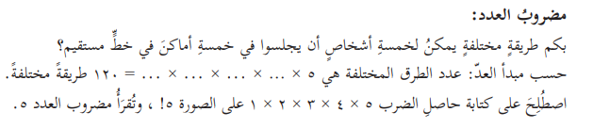
1
2
3
4

Slide 9
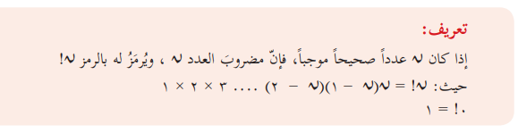

Slide 10
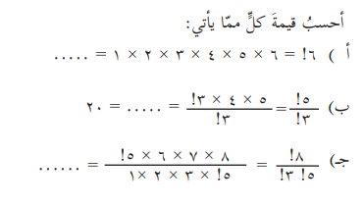
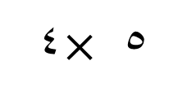
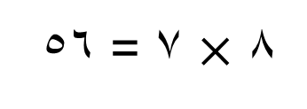
نشاط 4
720
5 $×$ 4
2
8 $×$ 7 = 56

Slide 11
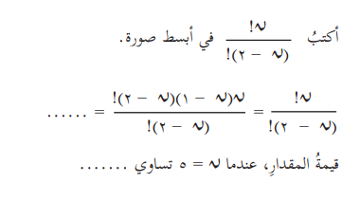

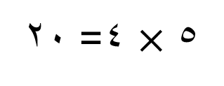
نشاط 5
= ن2 - ن
5 $×$ 4= 20
5(5-1) =

Slide 12

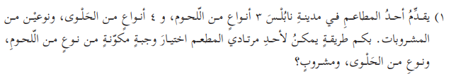
عدد طرق اختيار نوع من اللحوم = 3 طرق
الحل :
عدد طرق اختيار نوع من الحلوى = 4 طرق
عدد طرق اختيار نوع من المشروبات = طريقتان
عدد الطرق المختلفة لاختيار الوجبة = 3 $×$ 4 $×$ 2 = 24 طريقة

Slide 13
الحل :
النتائج الممكنة ={ ( ص ، ص ، ص ) ، ( ص ، ص ، ك ) ، ( ص ، ك ، ص ) ، ( ص ، ك ، ك ) ، ( ك ، ص ، ص ) ، ( ك ، ص ، ك ) ، ( ك ، ك ، ص ) ، ( ك ، ك ، ك ) }
عدد النتائج الممكنة = 2 $×$ 2 $×$ 2 = 8 نتائج
مواد اثرائية ودروس محوسبة رياضيات للصف العاشر –الفصل الأول

Slide 14
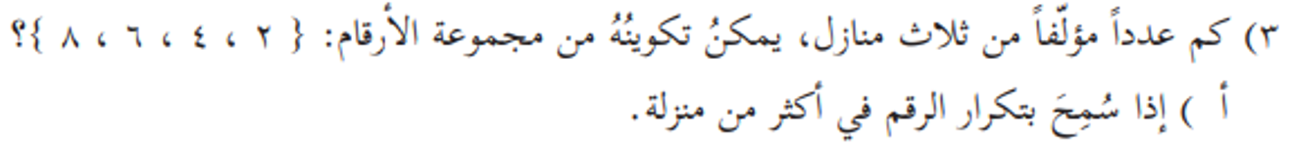

الحل :
عدد طرق اختيار منزلة الآحاد | عدد طرق اختيار منزلة العشرات | عدد طرق اختيار منزلة المئات
4
4
4
عدد الطرق الكلية = 4 $×$ 4 $×$ 4 = 64 طريقة
الحل :
عدد طرق اختيار منزلة الآحاد | عدد طرق اختيار منزلة العشرات | عدد طرق اختيار منزلة المئات
2
3
4
عدد الطرق الكلية = 4 $×$ 3 $×$ 2 = 24 طريقة

Slide 15


1
5040
2
5040
3
2520
الحل :
5040 = 7 $×$ 6 $×$ 5 $×$ 4 $×$ 3 $×$ 2 $×$ 1
4
840
5
210
ن $!$ = 7 $×$ 6 $×$ 5 $×$ 4 $×$ 3 $×$ 2 $×$ 1
6
42
7
7
ن $!$ = 7 $!$
1
ن = 7

Slide 16
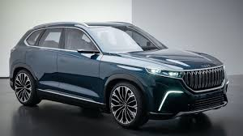
مهمة
يصدر مكتب ترخيص السيارات لوحات مكونة من حروف و أرقام كما في الشكل أدناه ، بحيث تكون الحروف هي أحرف اللغة العربية ، و الأرقام هي أرقام النظام العشري ، كم لوحة ترخيص يمكن أن يصدرها المكتب بحيث تكون اللوحة الواحدة مكونة من حرفين و ثلاثة أرقام، علما بأن الحروف و الأرقام يمكن أن تتكرر ؟
رقم
رقم
رقم
حرف
حرف
مواد اثرائية ودروس محوسبة رياضيات للصف العاشر –الفصل الأول

